Slide 1
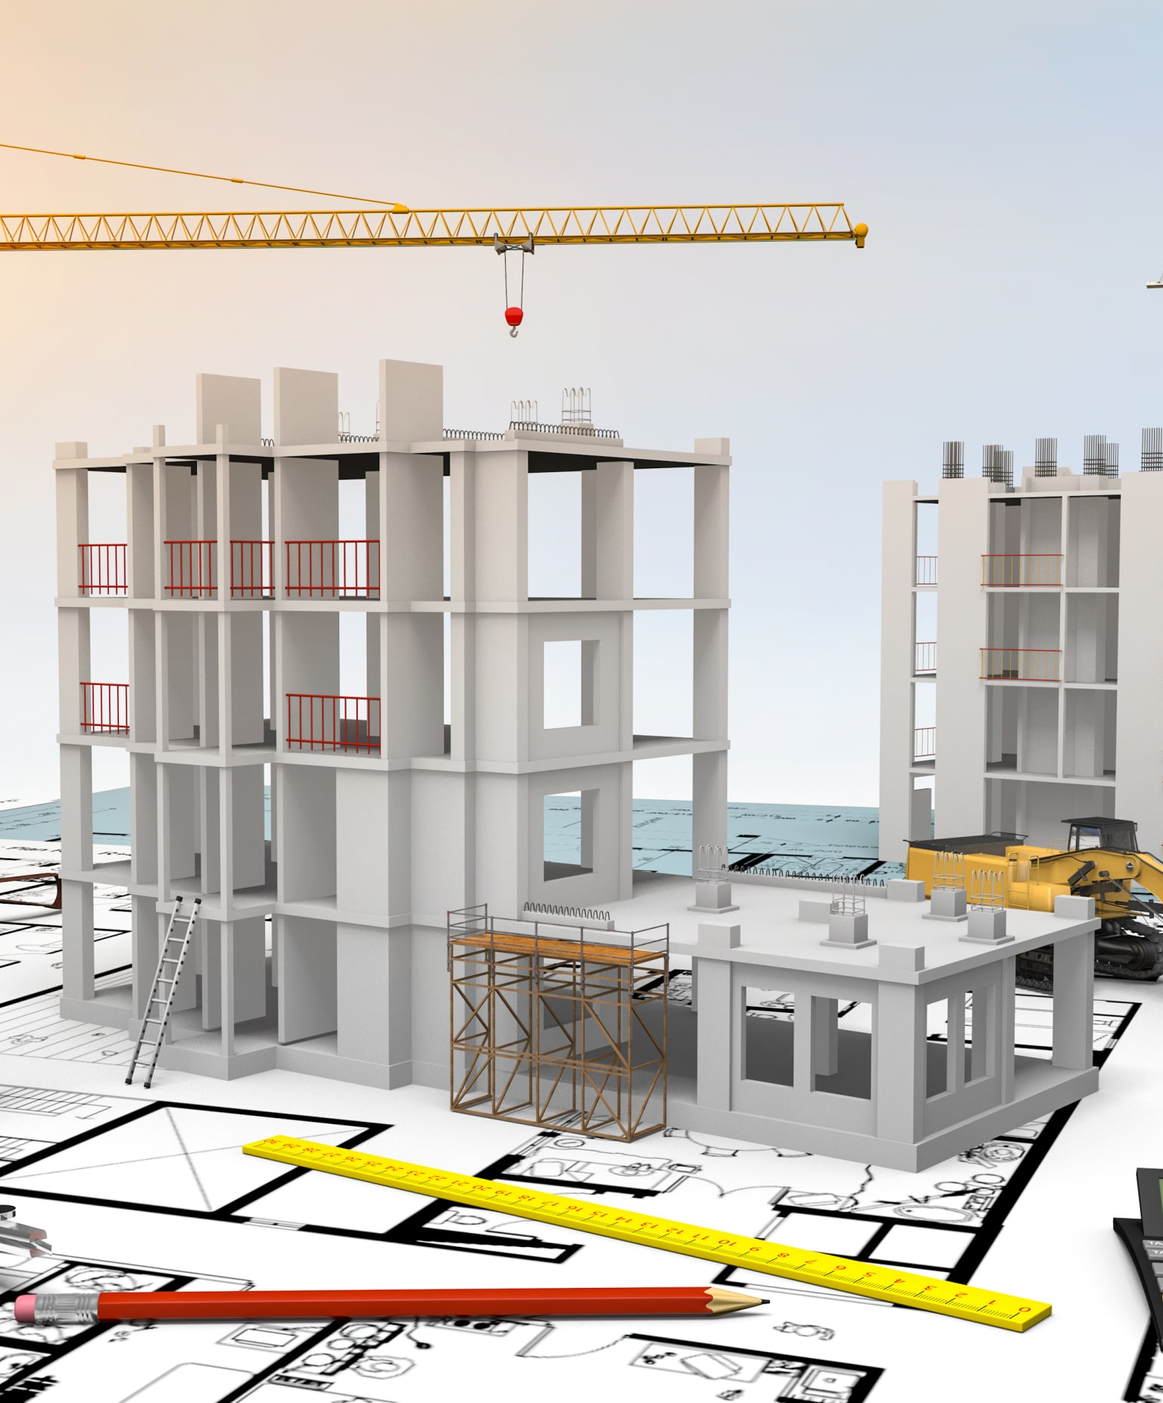
Incorporation des matériaux à changement de phase dans l’isolation thermique d’un bâtiment
VIELLEPEAU Axel TIPE 2025

Slide 2

Introduction – Contexte
Introduction
2
Augmentation des températures dû à la crise climatique
Importance du secteur du bâtiment concernant les gaz à effet de serre
Système de climatisation active énergivore

Slide 3
Problématique : Comment améliorer le confort thermique d’un bâtiment grâce aux matériaux à changement de phase ?
Introduction
3

Slide 4

Les Objectifs
Introduction
4
étudier l’inertie thermique avec le MCP
Développé un modèle numérique de l’équation de la chaleur incorporant des MCP
Réaliser une maquette de pièce isolé avec et sans MCP

Slide 5

Plan d’étude
Introduction
5
1.La Théorie des MCP
2. Caractérisation du MCP
3. Mise en équation
4.Modèle numérique
5.Expérimentation
6.conclusion

Slide 6
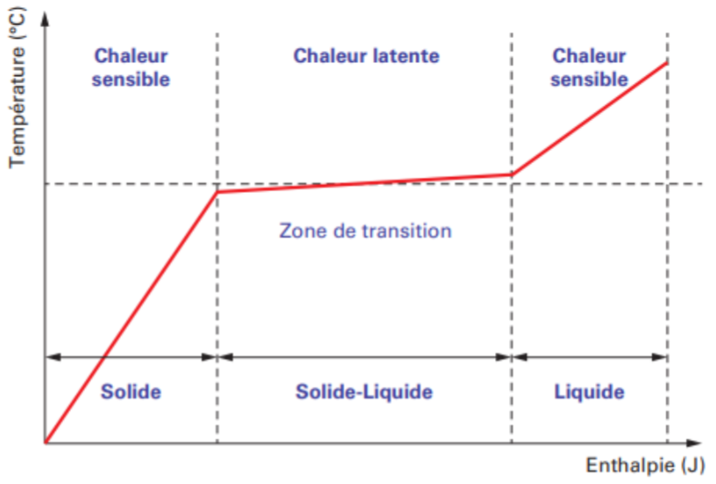
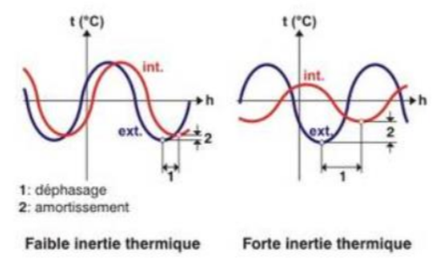
Le MCP dans tous ses états
La théorie des MCP
6
Chaleur sensible/chaleur latente
Changement de température jour/nuit
Augmentation de l’inertie thermique

Slide 7
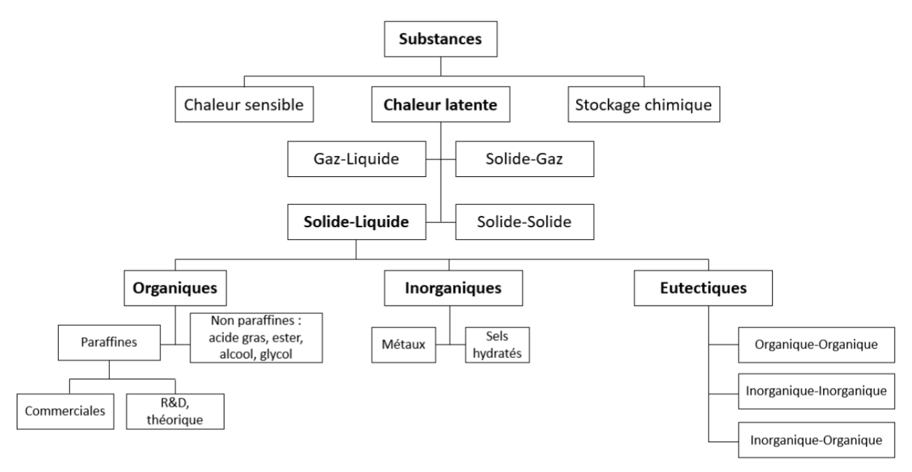
Choix du MCP
Caractérisation du MCP
7
Paraffine :
Point de fusion bas
Bon marché
Non toxique

Slide 8
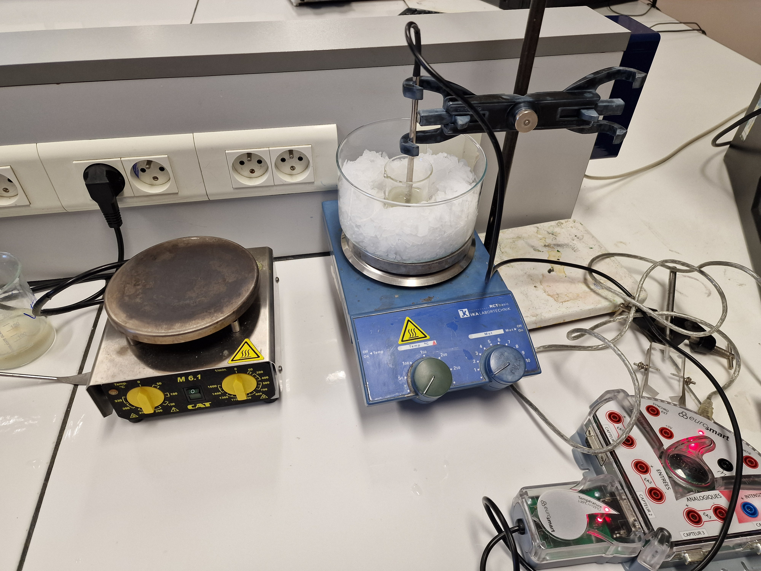
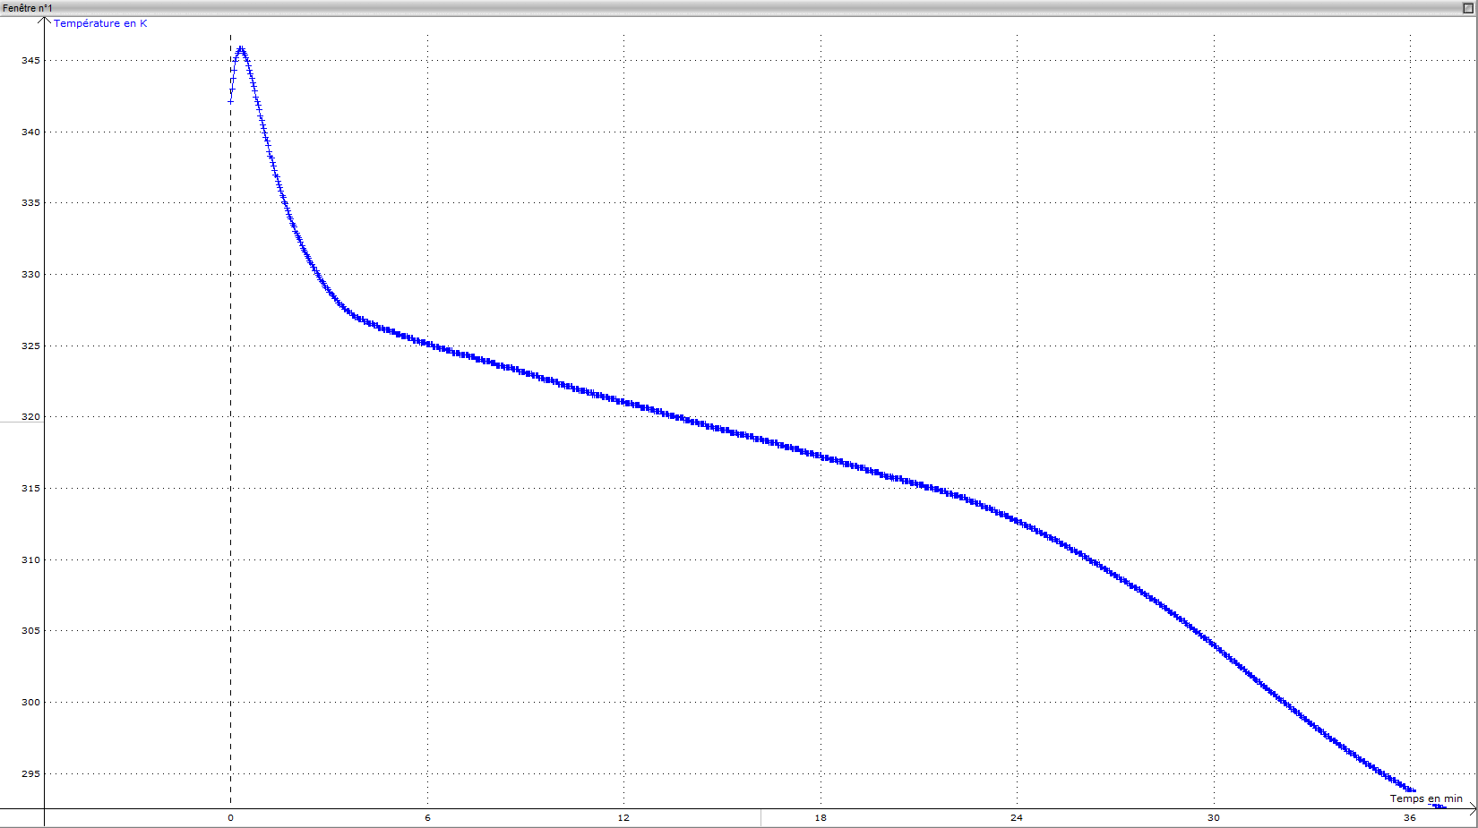


Étude du point de fusion
Caractérisation du MCP
8
Température (K)
liquide
Solide + liquide
$$T_{f}=13K$$
$$ΔT_{f}=13K$$
Solide
paraffine C21H27NO3
Temps (s)

Slide 9

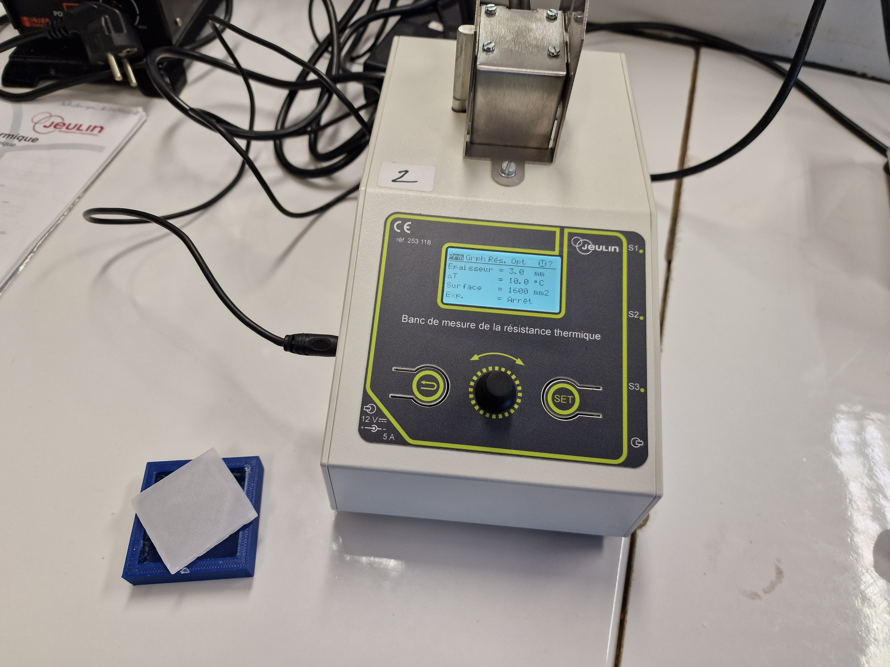
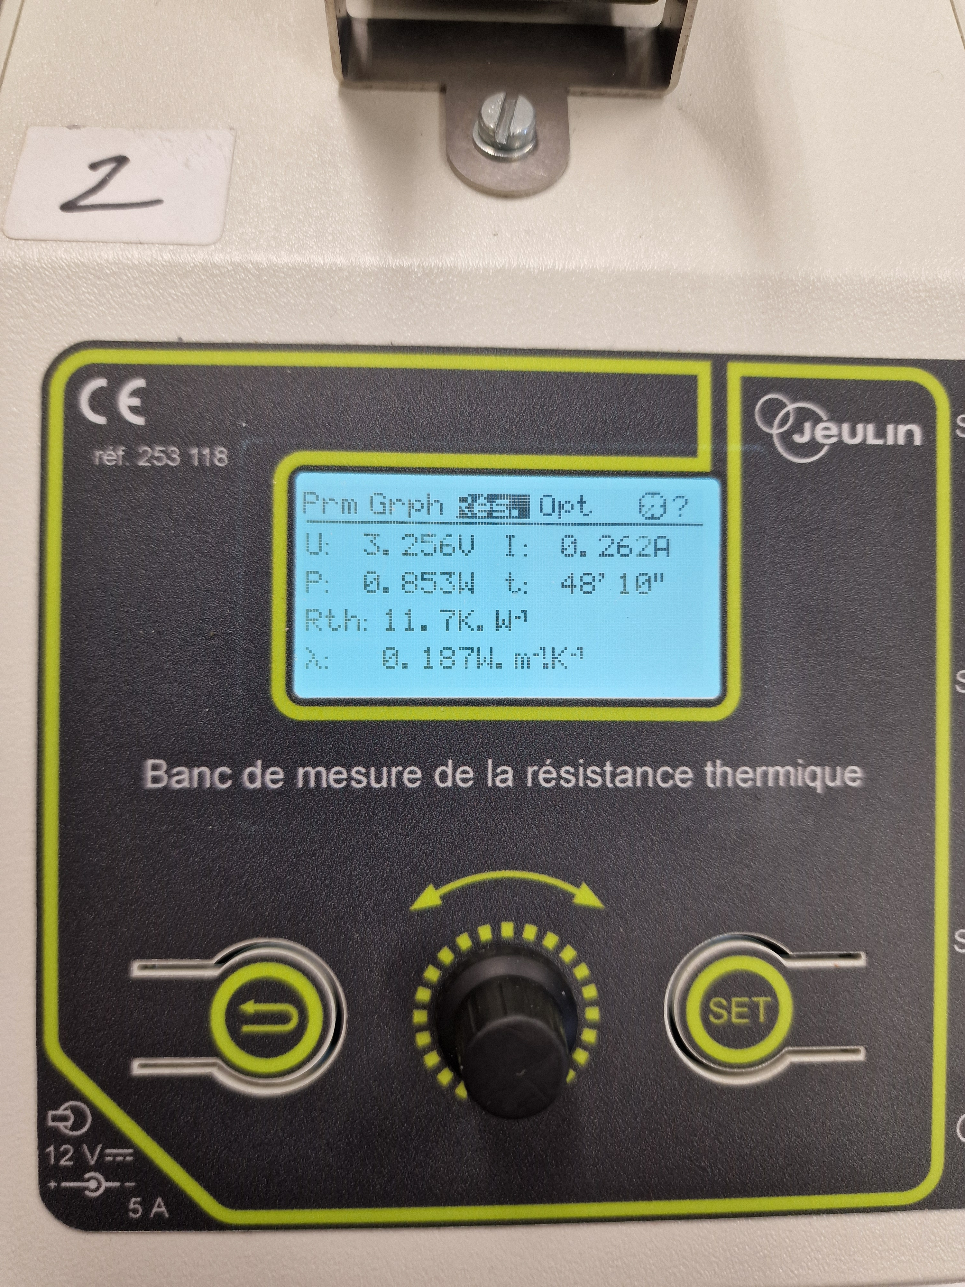
Étude de la conductivité thermique
Caractérisation du MCP
9

Slide 10


Mise en équation
Etude physique
10
Equation de diffusion de la chaleur
$$\frac{∂H\left(x,t\right)}{∂t}=λ\frac{∂^{2}T}{∂x^{2}}$$
Décomposition de l’enthalpie
$$H=ρcT+ρL_{f}f$$

Slide 11

Modèle numérique
Modèle numérique
11
Hypothèses
Propriété thermo-physique constantes
Transfert de chaleur unidimensionnel et réalisé par la conduction
Mur entièrement fait de MCP

Slide 12

Discrétisation de l’expression
Modèle numérique
12
Milieu extérieur
Milieu intérieur
Mur
i-2
i-1
i
i+1
i+2
$$H_{i}^{n+1}=H_{i}^{n}+\frac{λΔt}{Δx^{2}}\left(T_{ⅈ−1}^{n}−2T_{i}^{n}+⊤_{ⅈ+1}^{n}\right)$$

Slide 13








Déroulé du code
Modèle numérique
13
N
N+1
Mise à jour de $T_{i}^{n}$
$$H_{i}^{n}$$
$$H_{i}^{n+1}$$
H
$$H=ρC_{p}T+ρL\frac{T−\left(T_{m}−δ\right)}{2δ}$$
$$H=ρc_{p}T$$
$$H=ρc_{P}T+ρL$$
État
liquide
solide
solide + liquide
T
$$T_{m}−δ$$
$$T_{m}+δ$$

Slide 14
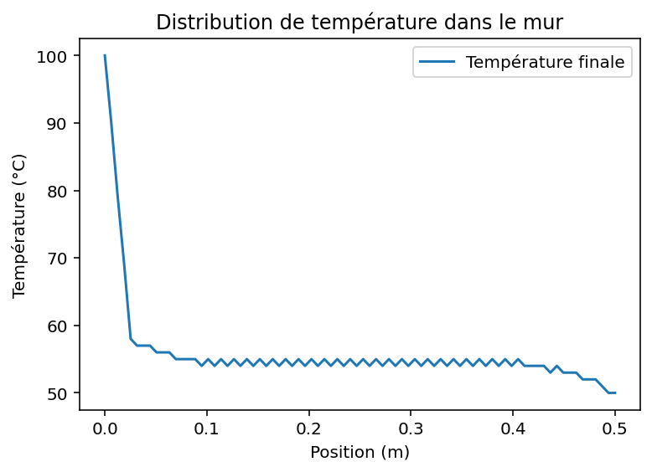

Condition de stabilité : $Δt≤\frac{ρcΔx^{2}}{2k}$
Modèle numérique
14
Premier essaie

Slide 15
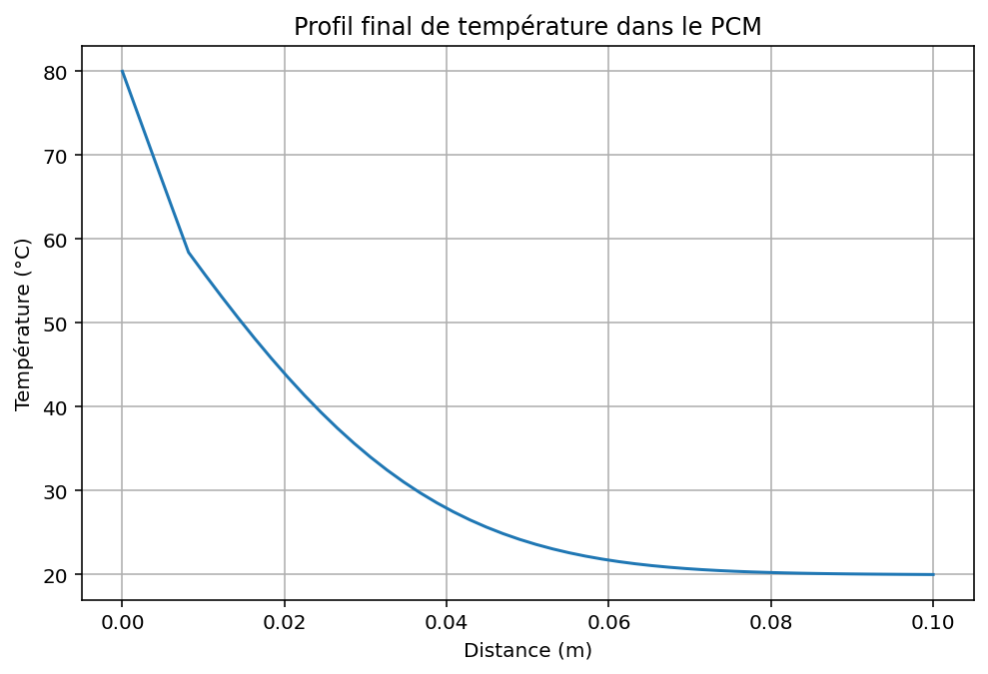
Modèle numérique
15
Condition de stabilité respecté
Insérer essaie expérimental
Résultat numérique
Résultat expérimental

Slide 16
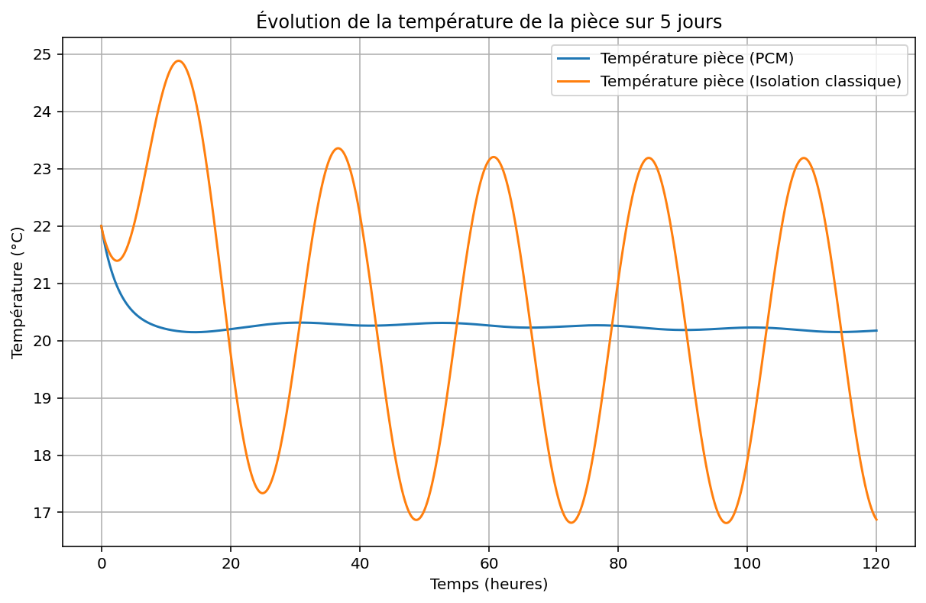
Modèle Numérique
16
Évolution de la température dans un pièce

Slide 17
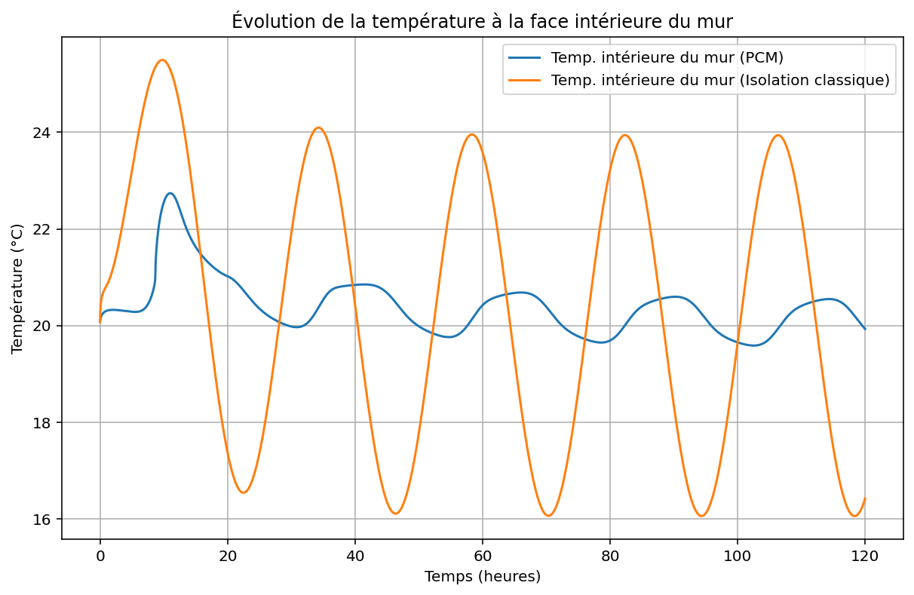
Modèle numérique
17
Évolution de la température dans un pièce corrigé
$$amortissment de la température=3°C$$
Déphasage thermique = [à regarder]

Slide 18
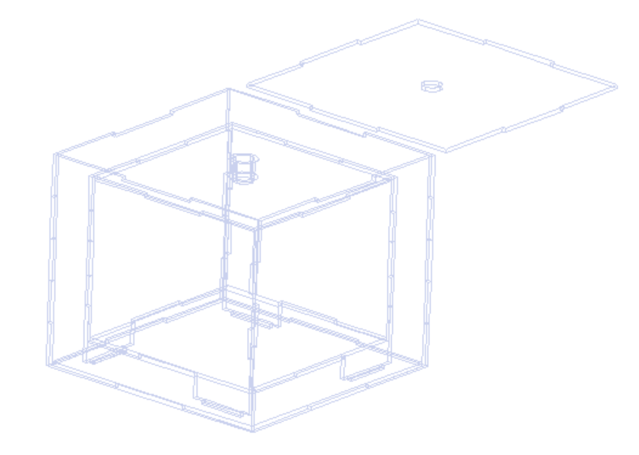
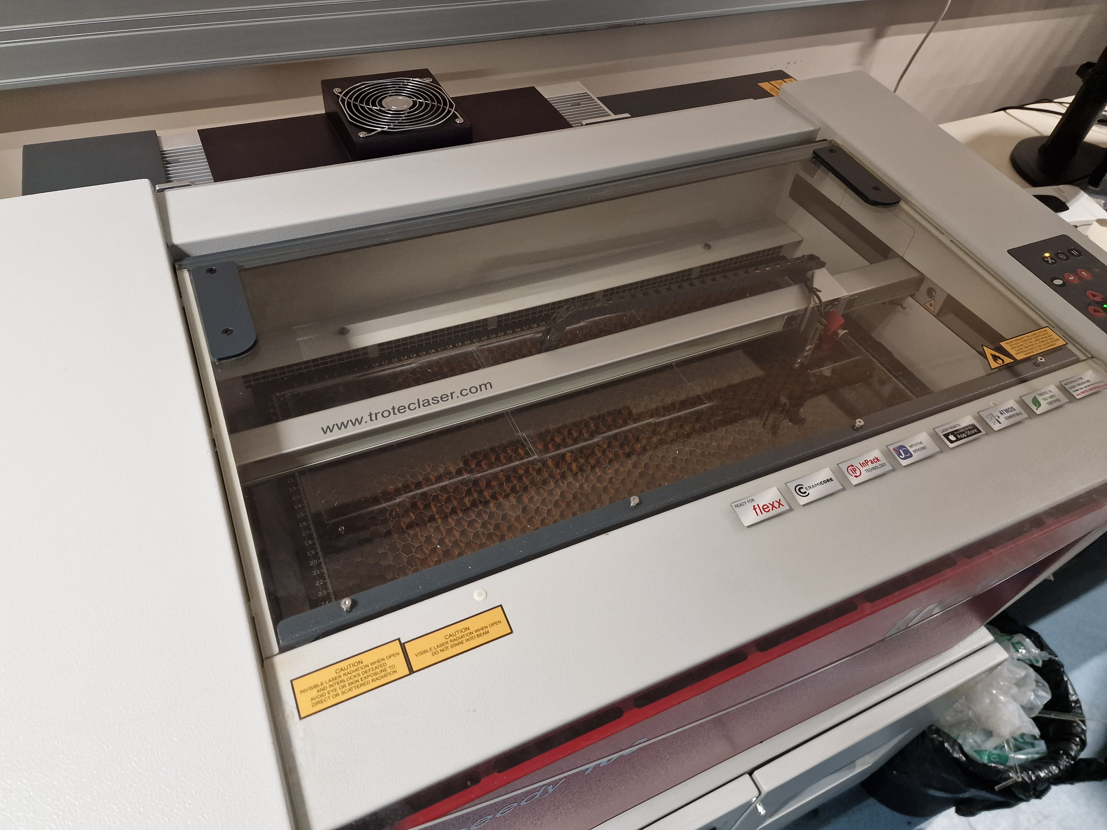
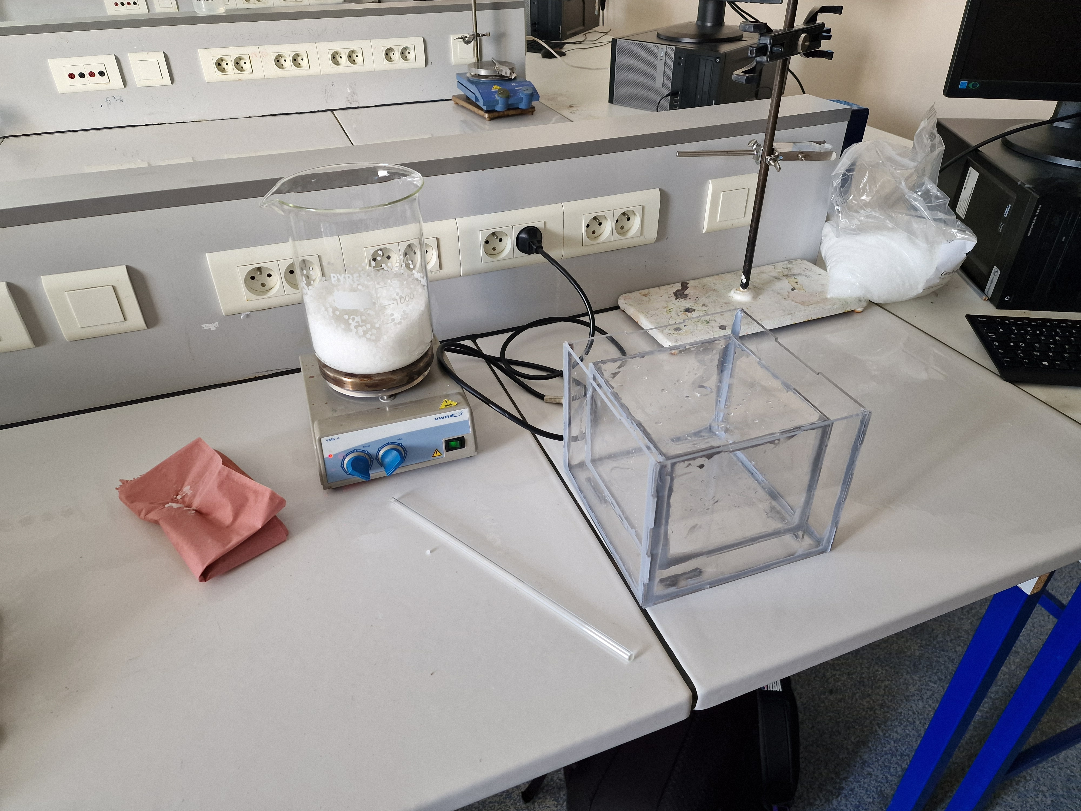
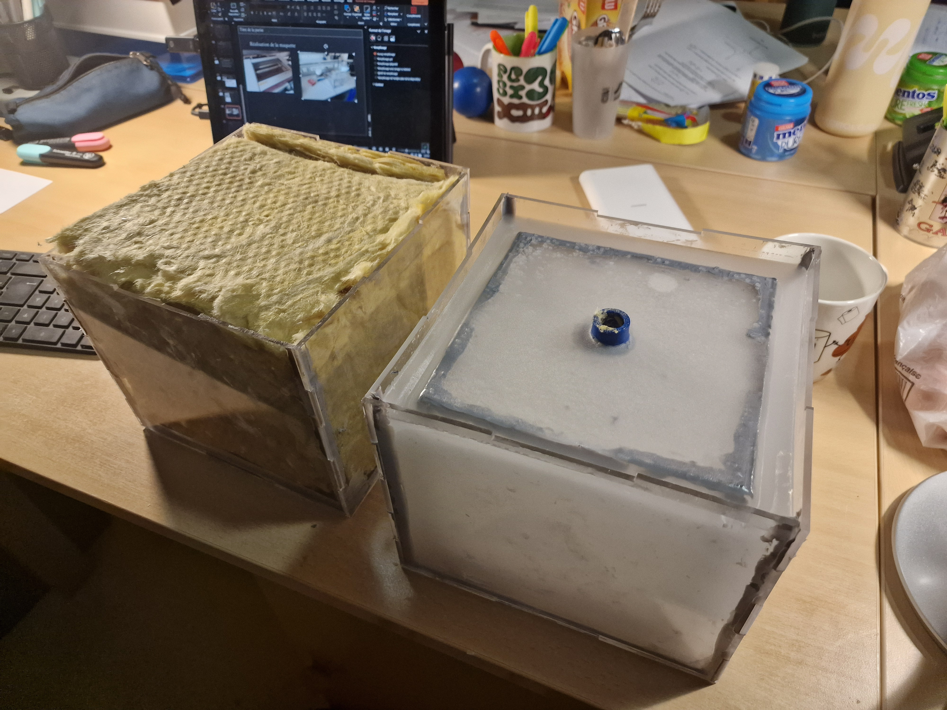
Expérimentation
18
Réalisation de la maquette

Slide 19
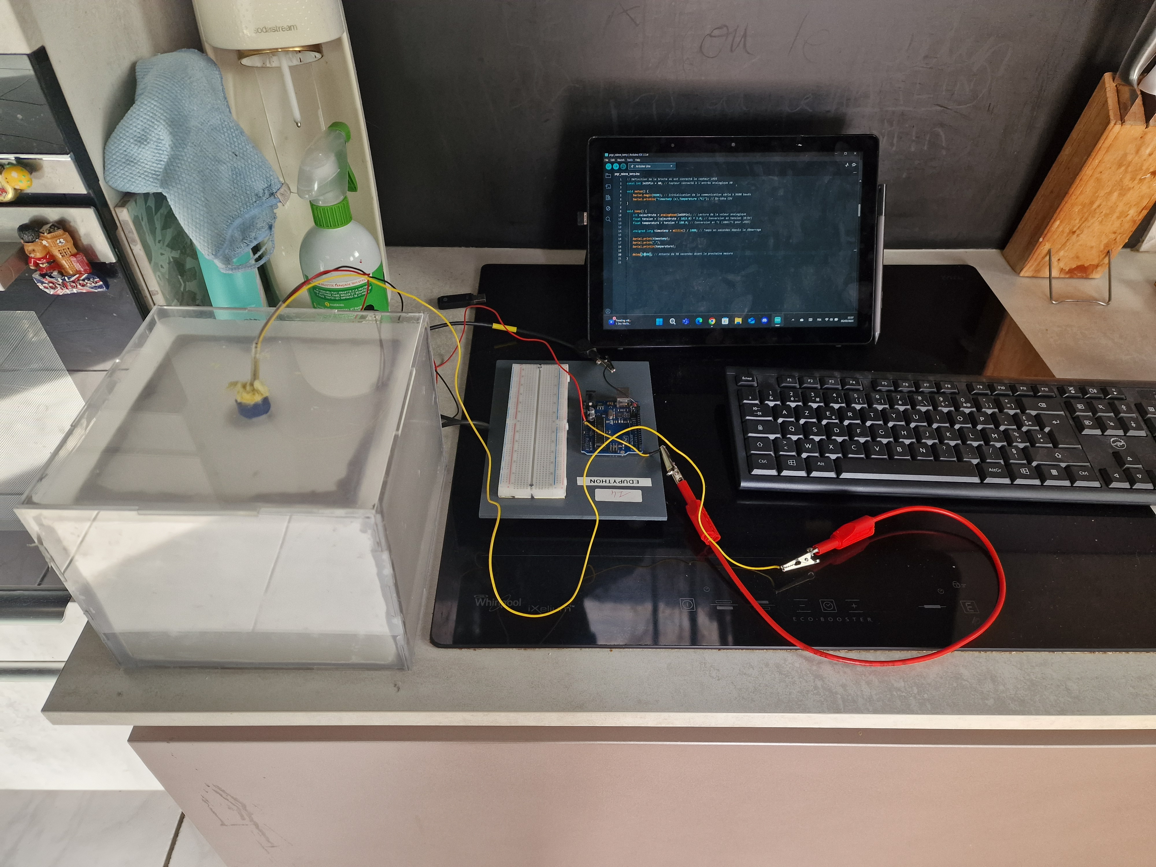
Expérimentation
19
Expérimentation
Capteur de température
maquette
Carte Arduino

Slide 20
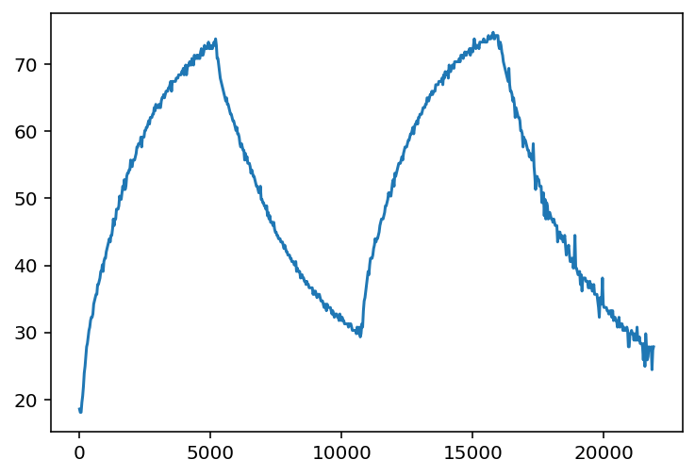
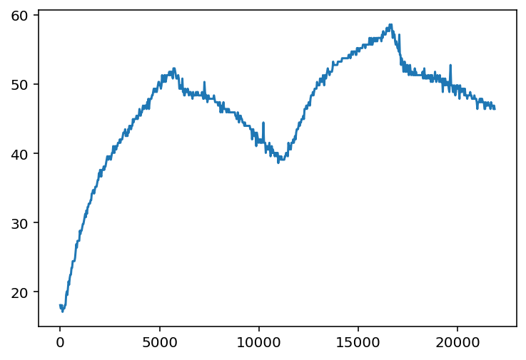
Expérimentation
20
Résultats expérimentaux
[ajouter axes et interprétation]

Slide 21
conclusion
conclusion
21

Slide 22
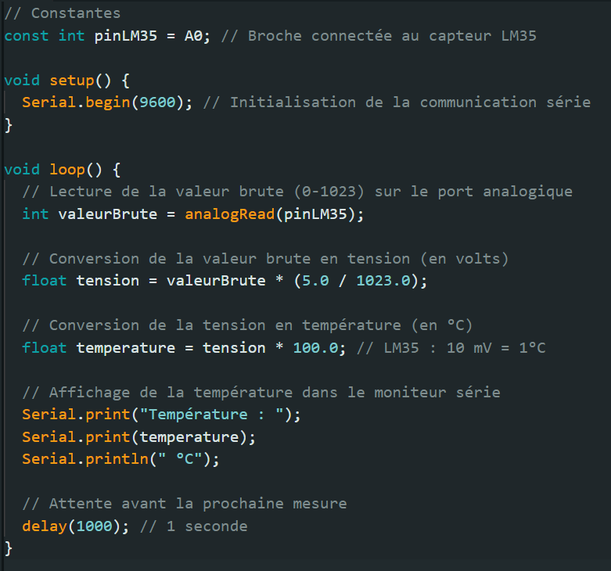
Annexe 1

